Slide 1
BUSQUEM CASA

Slide 2
Porca misèria
https://www.youtube.com/watch?v=Ii6ttRUJO8M
La Laia ha trobat un pis perfecte. Hi arriba a temps, en Pere?
Com et sembla que és aquest pis? I el pis que visita el Pere?
Hi ha espai per la taula a la cuina?

Slide 3
Què poden fer en Pere i la Laia per arreglar el pis?
PERÍFRASIS D´OBLIGACIÓ
Haver de + INF
Hauríen de…
En Pere i la Laia han de...
Caldre + INF
Caldria…
Cal...
Caldre que + SUBJ
Caldria que en Pere i la Laia…
Cal que en Pere i la Laia...
Vocabulari:
pintar
empaperar
enguixar
netejar
enrajolar
instal·lar

Slide 4
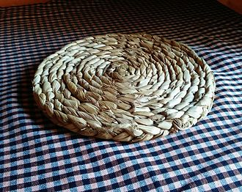
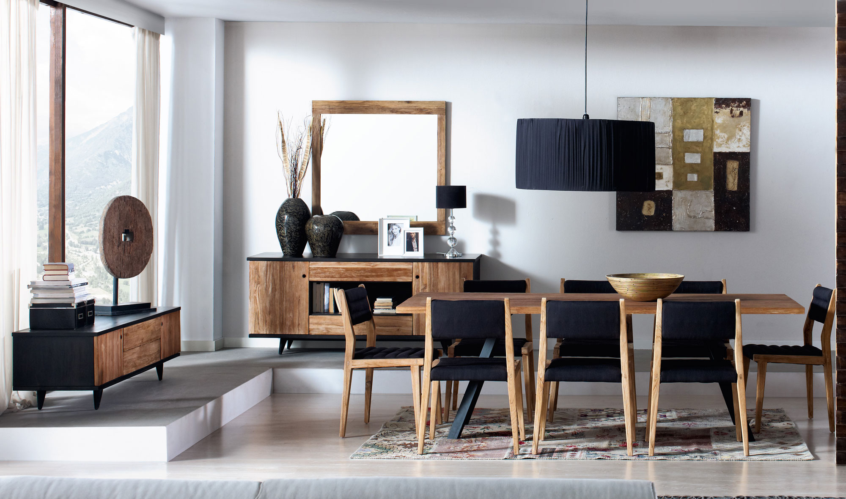
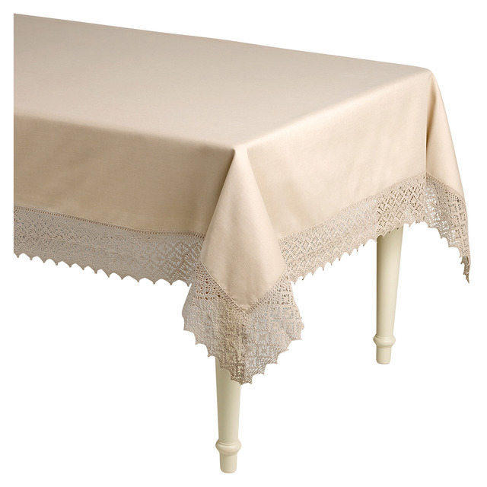

Slide 6
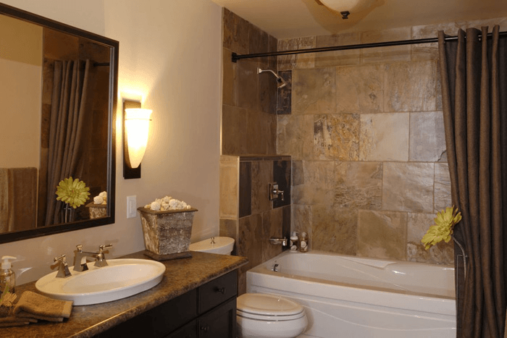

Slide 7
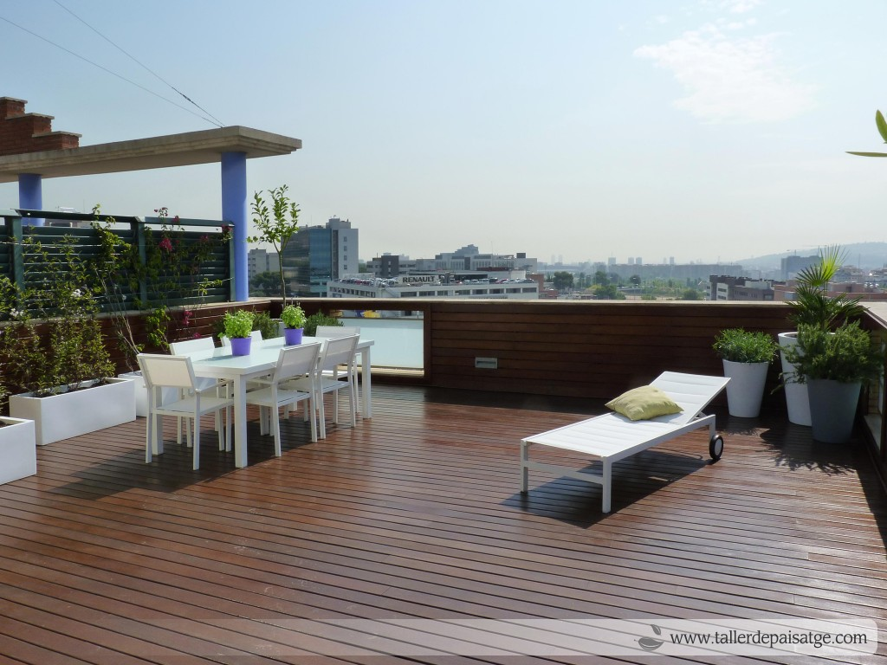

Slide 8
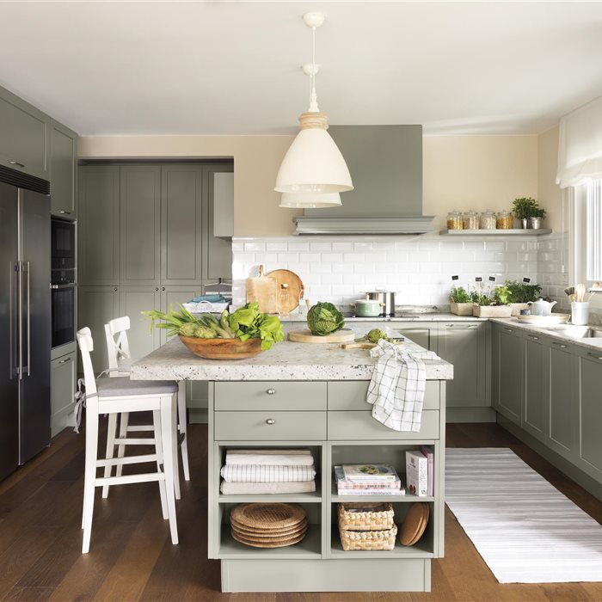

Slide 9
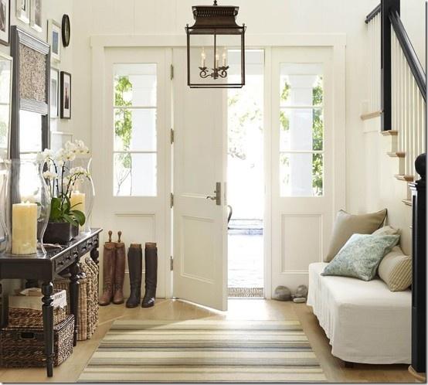
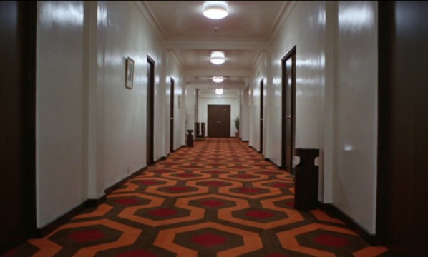

Slide 10
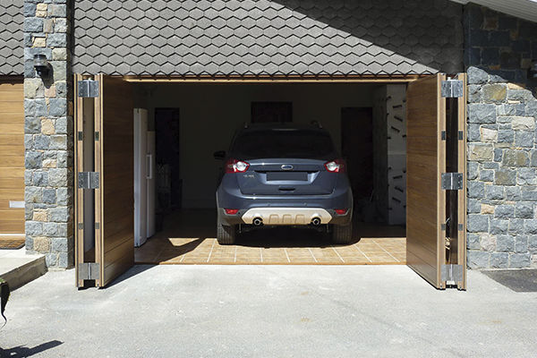

Slide 11
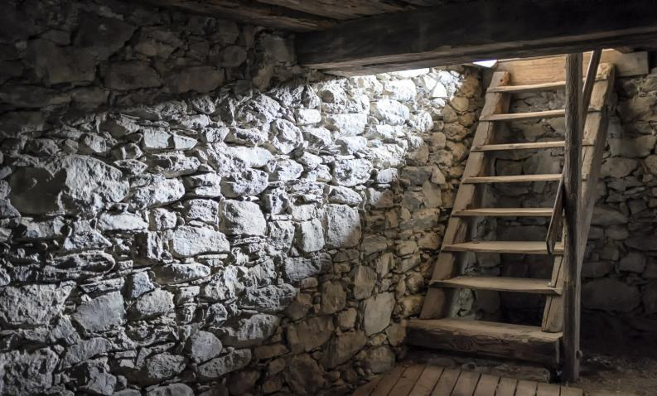

Slide 12
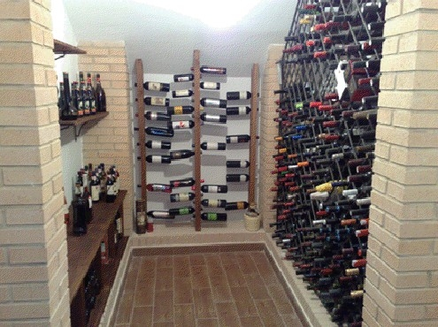
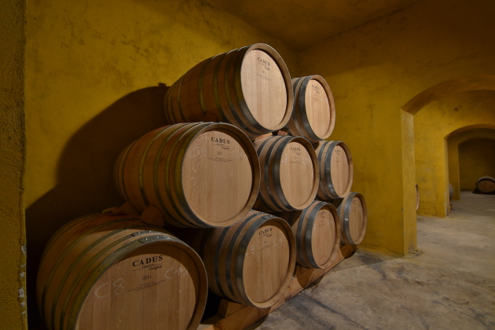

Slide 13
